Slide 1

ПРОСТЫЕ ЗАДАЧИ НА ДВИЖЕНИЕ
 |  |  | № 13
 |  |  | № 14
 |  |  | № 15
 |  |  | № 16

Slide 2
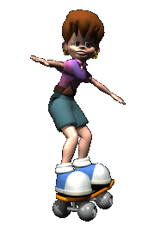
ЗАДАЧА № 13
Расстояние в 208 метров девочка проехала со скоростью 13 м/мин. За сколько минут девочка проехала это расстояние?
Выбор ответа

Slide 3

ВОЗМОЖНЫЙ ОТВЕТ
14 МИНУТ
16 МИНУТ
8 МИНУТ
18 МИНУТ

Slide 4
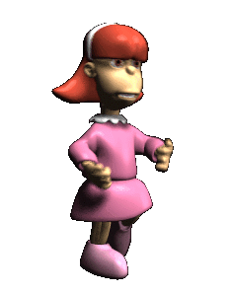
К условию задачи
Выбор ответа
ПО УСЛОВИЮ ЗАДАЧИ ДЕВОЧКА НЕ ШЛА, А ЕХАЛА!

Slide 5
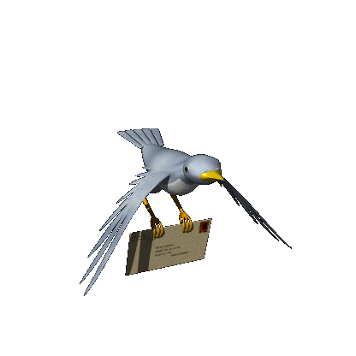
«ПЯТЕРКА» В ТВОЙ ДНЕВНИК КАК ЛАСТОЧКА ЛЕТИТ!!!
Выбор задачи

Slide 6
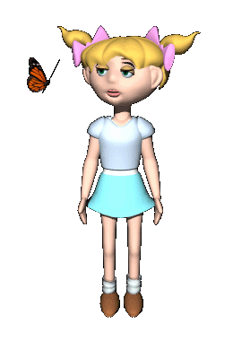
ТЫ РЕШАЕШЬ ИЛИ БАБОЧЕК СЧИТАЕШЬ?
К условию задачи
Выбор ответа

Slide 7
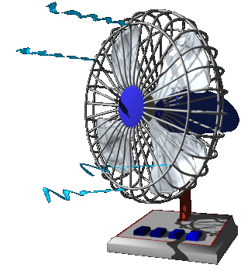
Выбор ответа
ПЕРЕГРЕЛСЯ? ОХЛАДИСЬ И РЕШИ ПРАВИЛЬНО!
К условию задачи

Slide 8
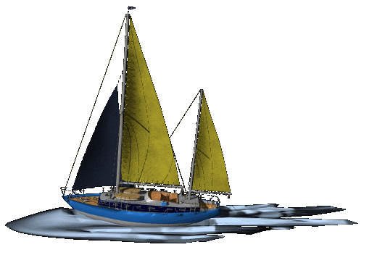
ЗАДАЧА № 14
Турист проплыл на лодке 5 часов со скоростью 225 м/мин. Какое расстояние он проплыл?
Выбор ответа

Slide 9
ВОЗМОЖНЫЙ ОТВЕТ
1125 М
1245 М
1400 М
45 М

Slide 10

ВЕЛИКОЛЕПНО!
Выбор задачи

Slide 11
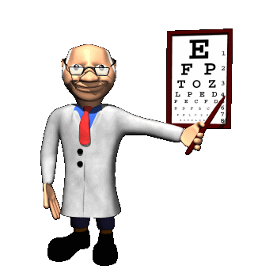
БУДЬ ВНИМАТЕЛЬНЕЕ К УСЛОВИЮ ЗАДАЧИ!
К условию задачи
Выбор ответа

Slide 12
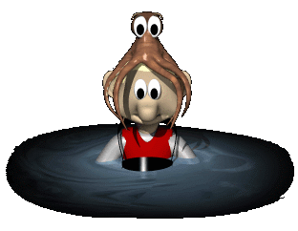
А ГДЕ ЖЕ ЛОДКА???
К условию задачи
Выбор ответа

Slide 13
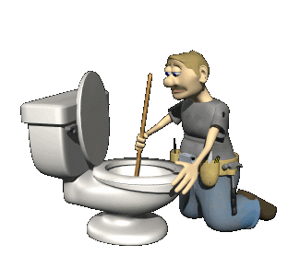
ТАМ… ЛОДКИ НЕТ!!!
К условию задачи
Выбор ответа

Slide 14
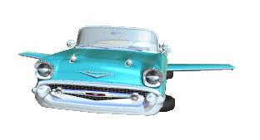
ЗАДАЧА № 15
За 4 часа машина проехала 608 км. С какой скоростью ехала машина?
Выбор ответа

Slide 15
ВОЗМОЖНЫЙ ОТВЕТ
52 КМ/ЧАС
1402 КМ/ЧАС
152 КМ/ЧАС
2432 КМ/ЧАС

Slide 16
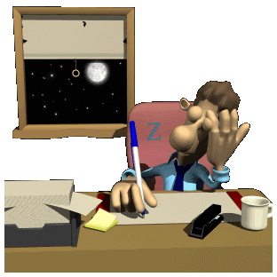
КТО ЖЕ СПИТ ЗА РУЛЕМ!!!!
К условию задачи
Выбор ответа

Slide 17
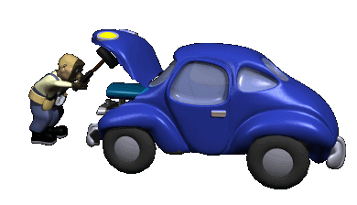
МАШИНА НЕ ВИНОВАТА, ЧТО ТЫ НЕ УМЕЕШЬ РЕШАТЬ!!!
Выбор ответа
К условию задачи

Slide 18

У Р А-А-А!!! ПРАВИЛЬНО!!!
Выбор задачи

Slide 19
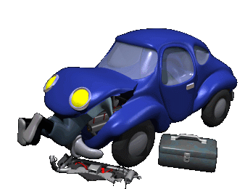
НЕ ХОЧЕШЬ ДУМАТЬ – ЛЕЖИ ПОД МАШИНОЙ.
Выбор ответа
К условию задачи

Slide 20
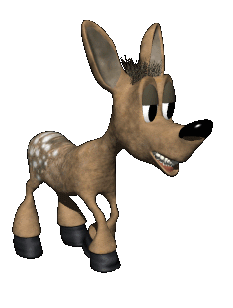
ЗАДАЧА № 16
За три дня ослик прошел 240 км. С какой скоростью шел ослик?
Выбор ответа

Slide 21
ВОЗМОЖНЫЙ ОТВЕТ
40 КМ/ЧАС
80 КМ/ЧАС
60 КМ/ЧАС
120 КМ/ЧАС

Slide 22
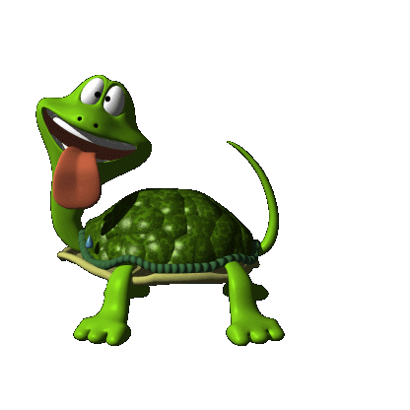
Выбор ответа
К условию задачи
В ЗАДАЧЕ - СКОРОСТЬ ОСЛИКА, А НЕ ЧЕРЕПАХИ!

Slide 23
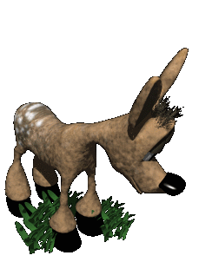
Выбор задачи
ТЫ САМЫЙ УМНЫЙ!!!

Slide 24

Выбор ответа
КОНЕЧНО, КРУТИТЬСЯ ИНТЕРЕСНЕЕ...
К условию задачи

Slide 25
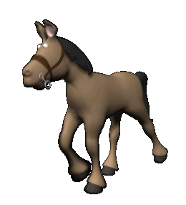
Выбор ответа
НЕ СПЕШИ. ПОДУМАЙ!
К условию задачи

Slide 26
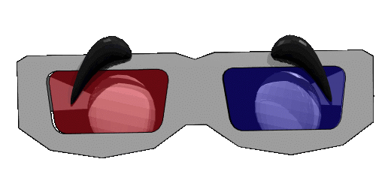
Спасибо!
До новых встреч!

